Slide 1
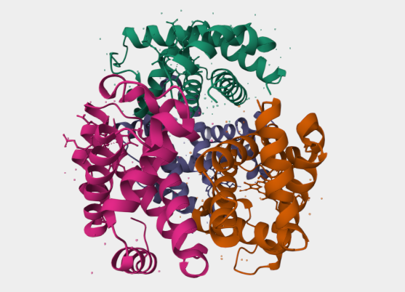
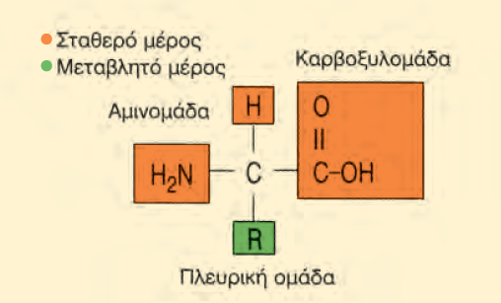
1.2 Μακρομόρια_Πρωτείνες
Πρωτείνη
https://www.uniprot.org/uniprotkb/P68871/entry#structure
Πολυπεπτίδιο
AA
AA
AA
AA
AA
AA
AA
AA
Αμινοξέα (ΑΑ)

Slide 2
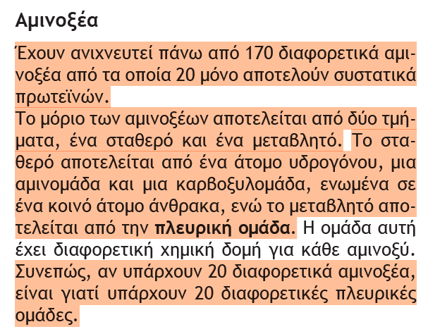
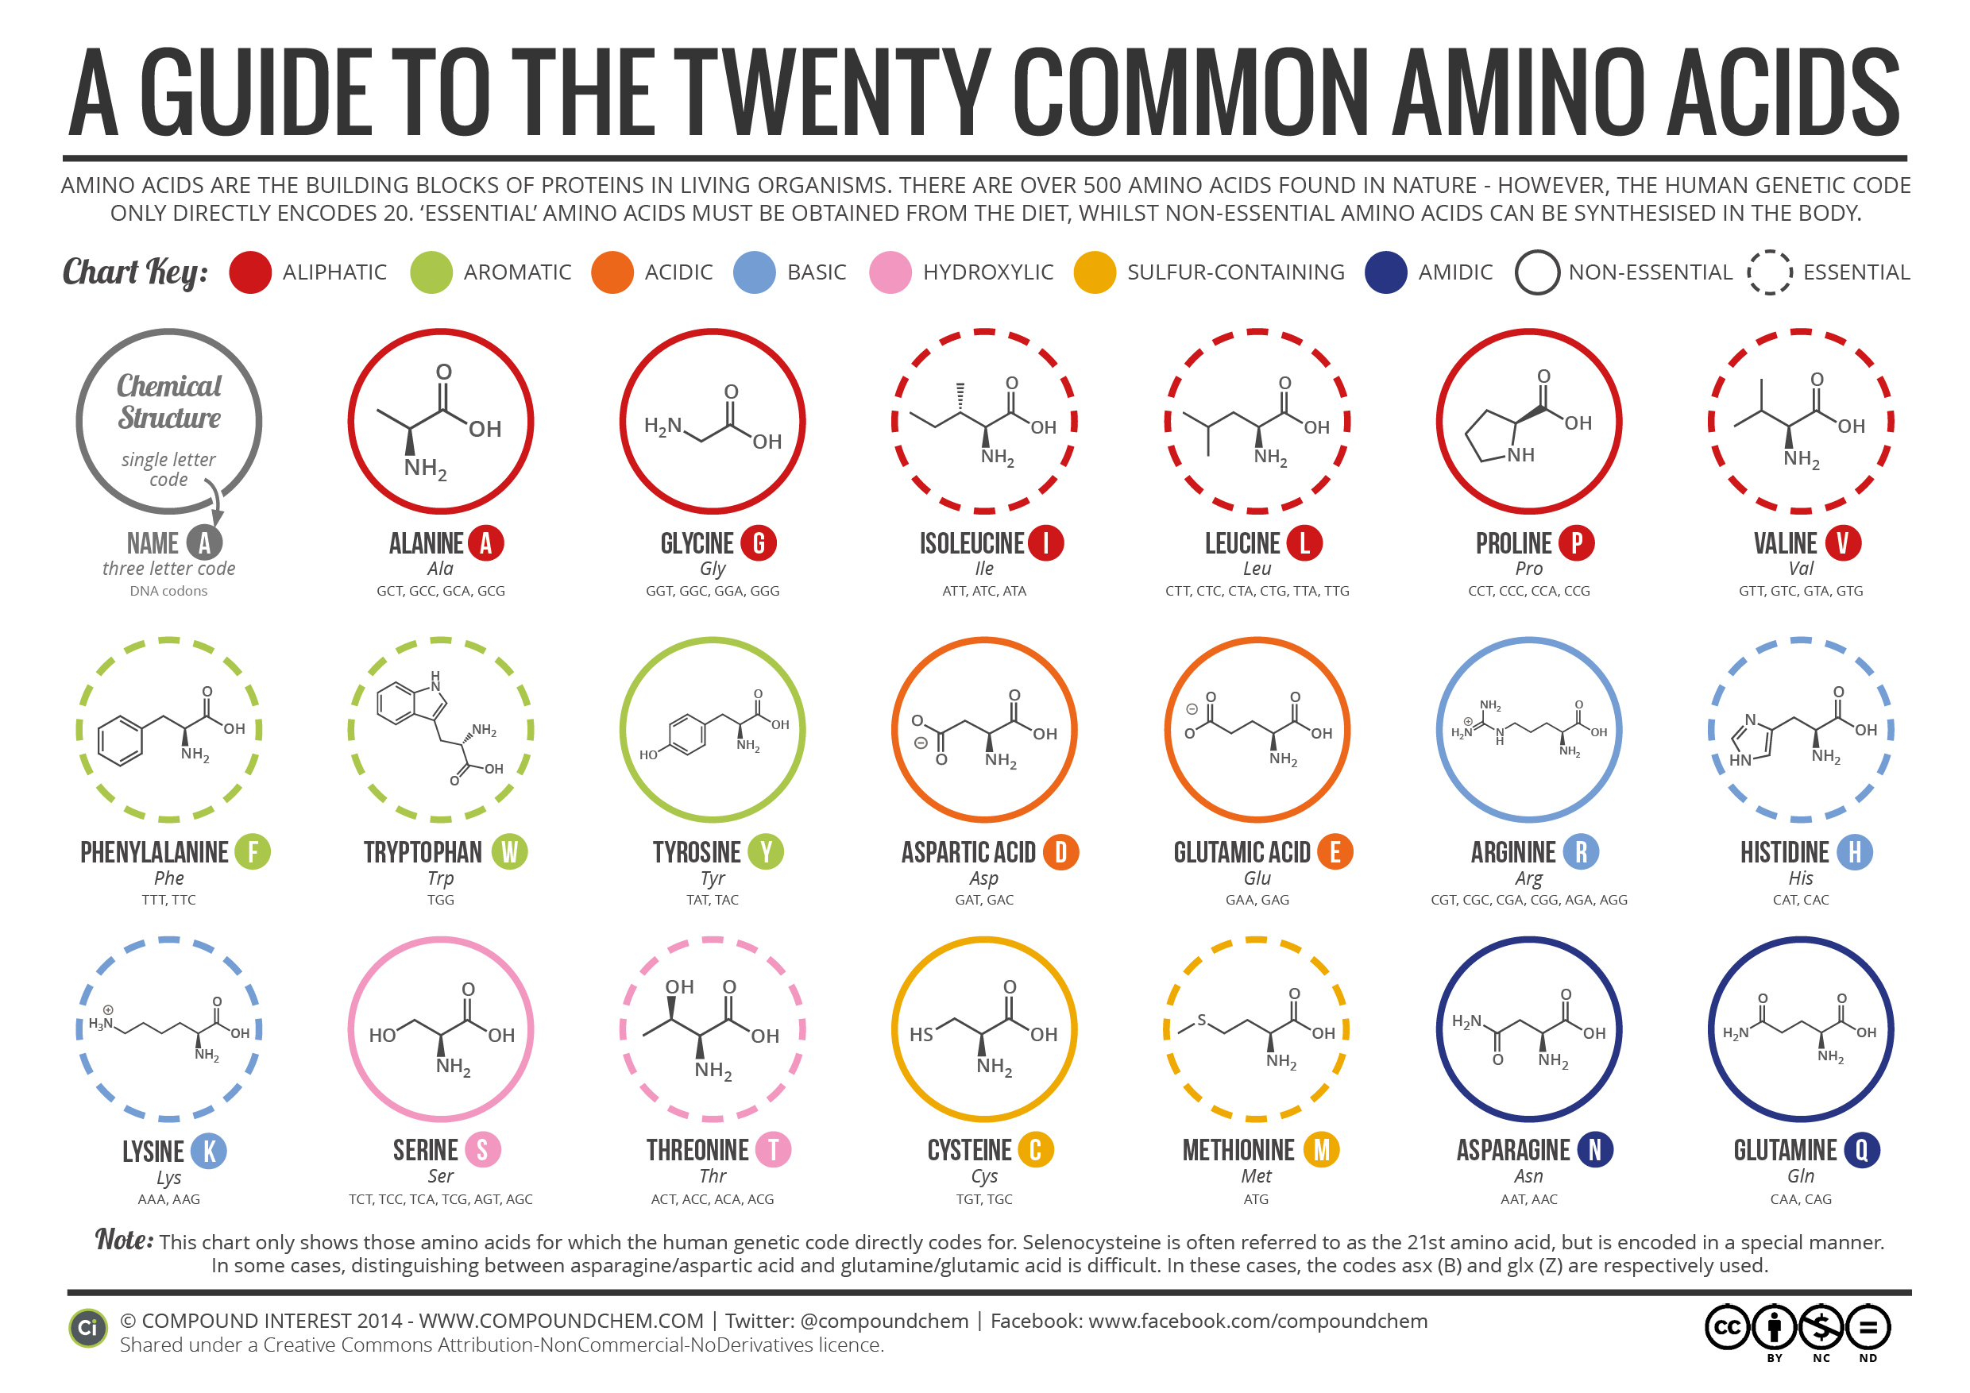
1.2 Μακρομόρια_Πρωτείνες

Slide 3
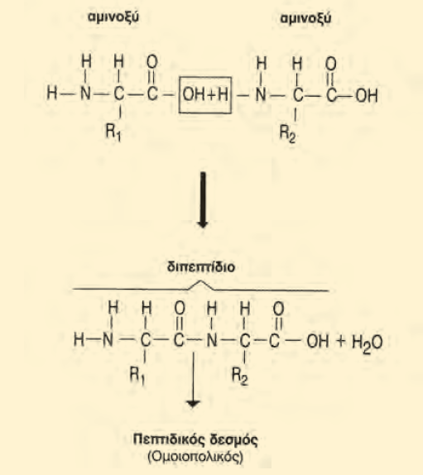
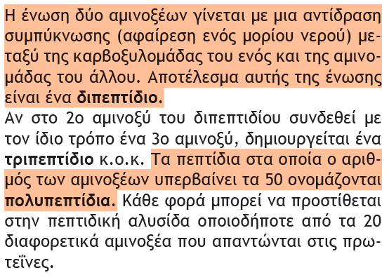
1.2 Μακρομόρια_Πρωτείνες

Slide 4
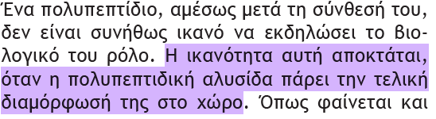
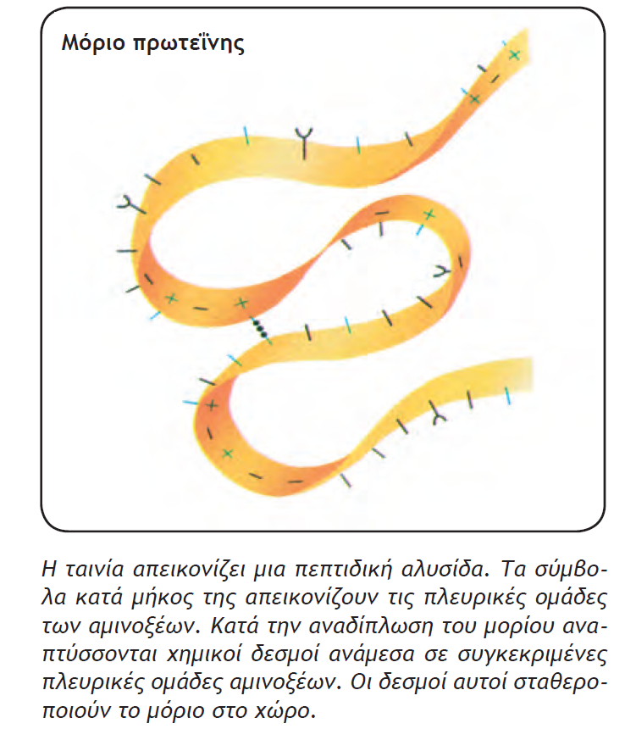
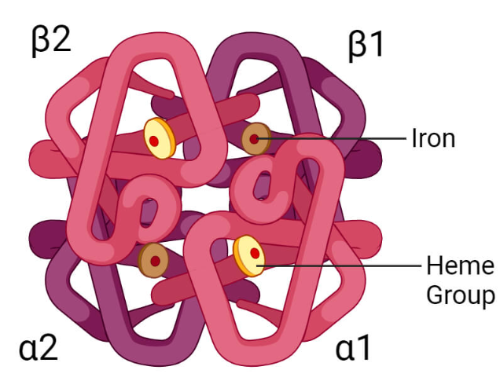
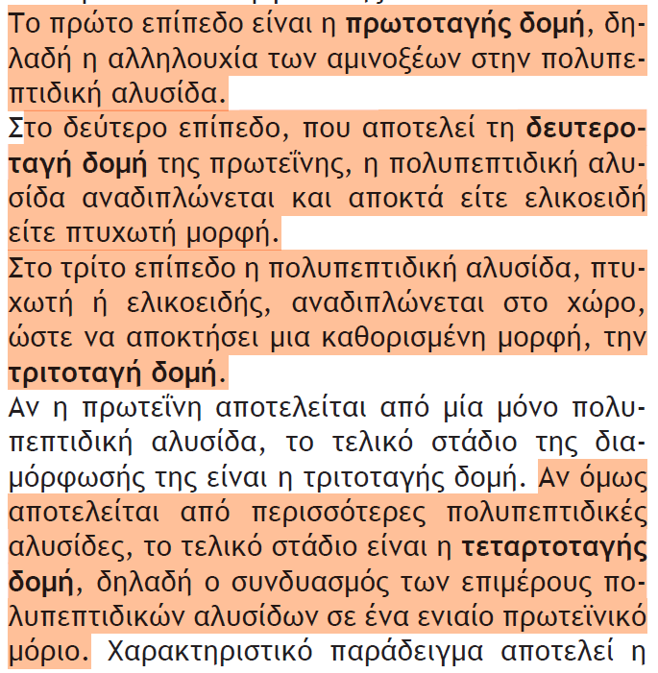
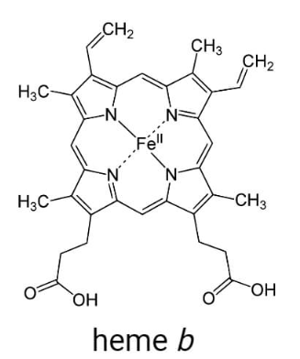
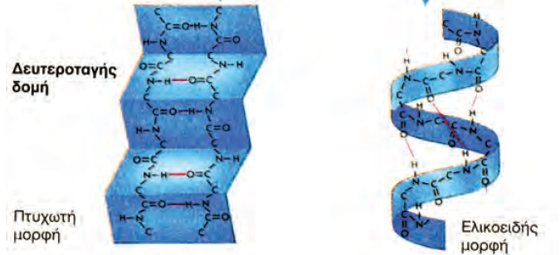
1.2 Μακρομόρια_Πρωτείνες
Παράδειγμα Τεταρτοταγούς Δομής

Slide 5
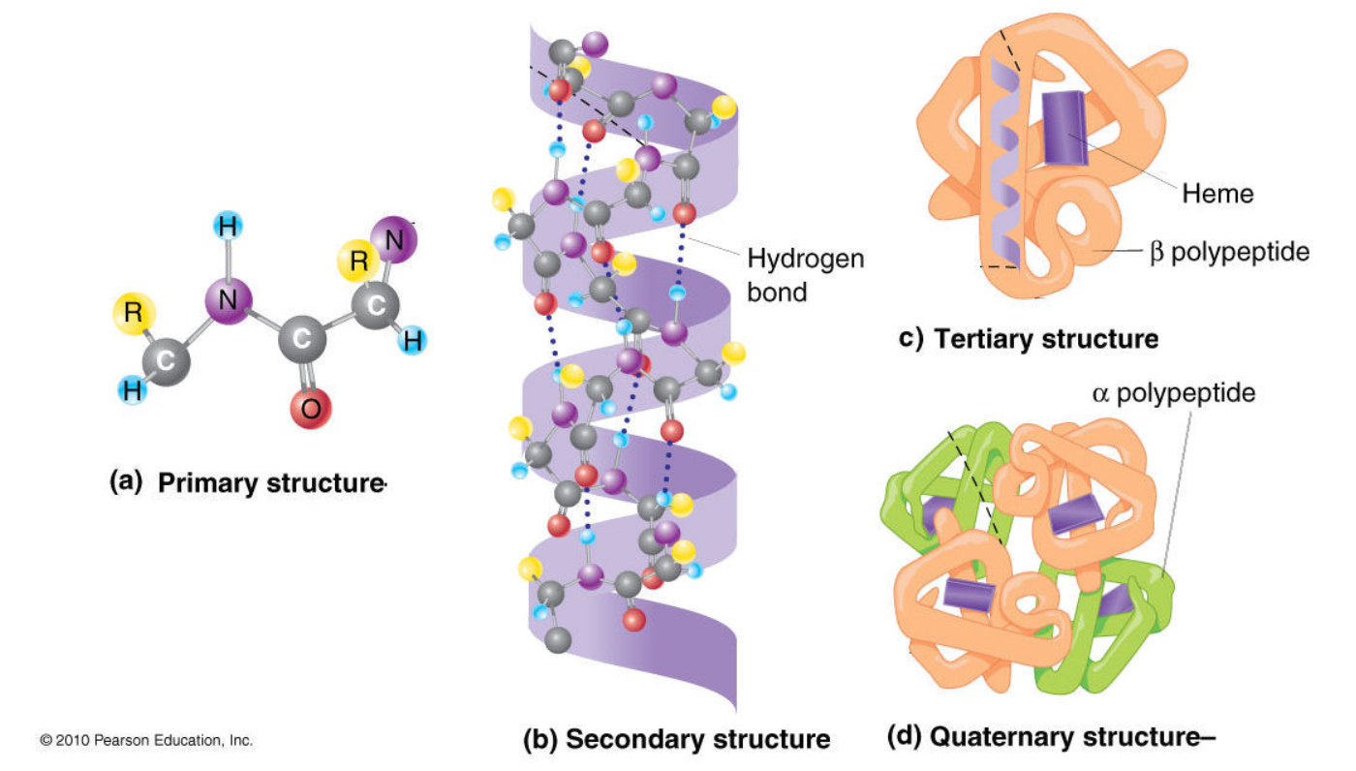
1.2 Μακρομόρια_Πρωτείνες
H πρωτοταγής δομή μιας πρωτείνης καθορίζει τη διαμόρφωση της στο χώρο και άρα τη λειτουργικότητά της!!!!

Slide 6
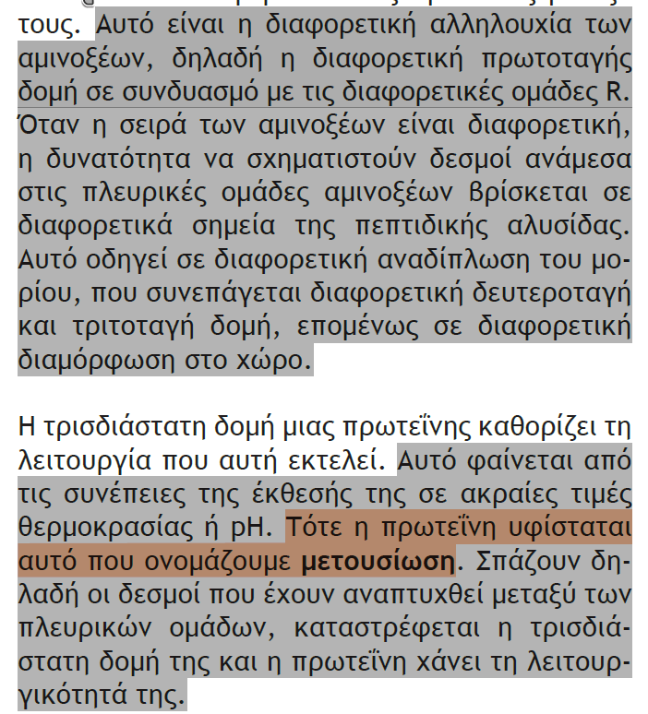
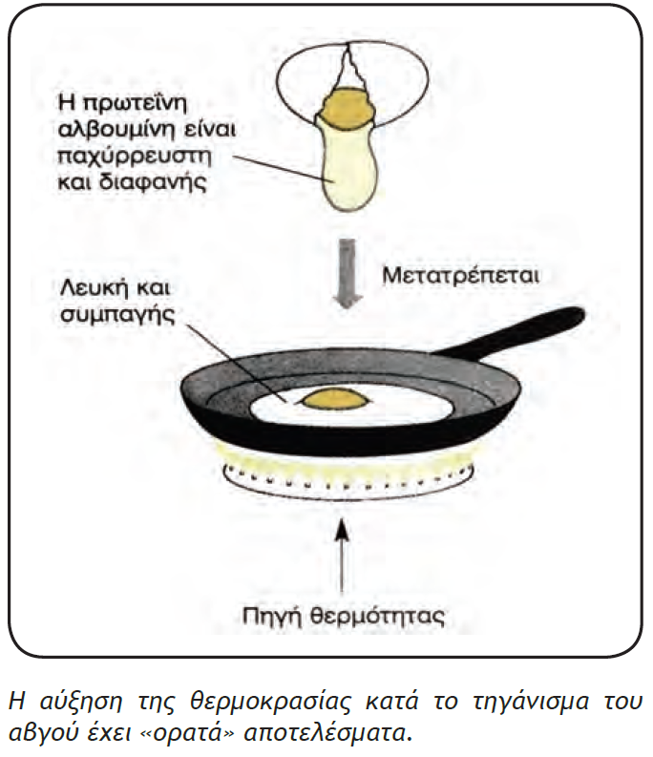
1.2 Μακρομόρια_Πρωτείνες

Slide 7
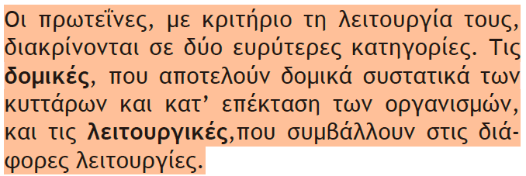
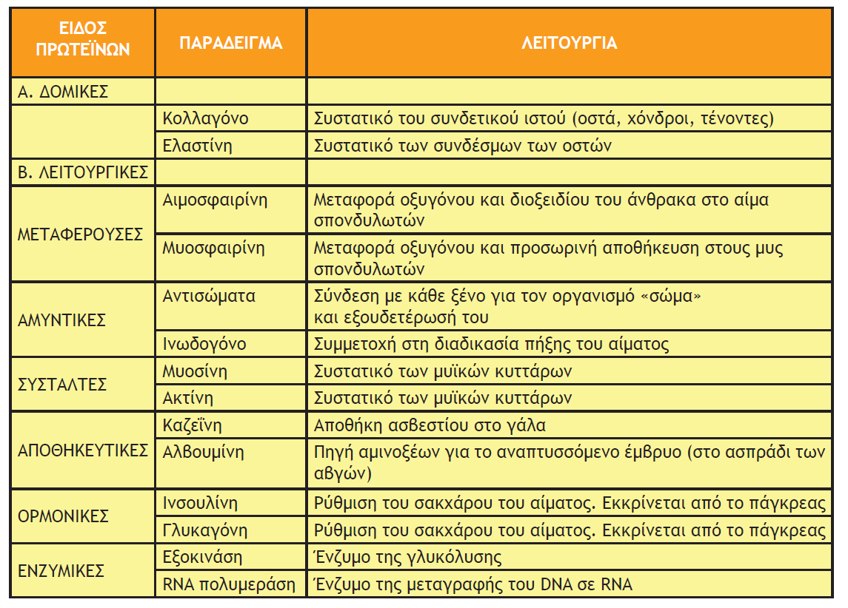
1.2 Μακρομόρια_Πρωτείνες

Slide 8
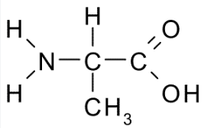
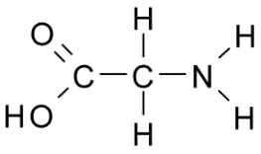
1.2 Μακρομόρια_Πρωτείνες
Ερωτήσεις
Ποια είναι τα μονομερή των πρωτεινών;
Από τη καθορίζεται η λειτουργία των πρωτεινικών μορίων;
Σε ποιες κατηγορίες διακρίνονται οι πρωτείνες με βάση τη λειτουργικότητά τους;
Περιγράψτε τα τέσσερα επίπεδα οργάνωσης των πρωτεινών.
Τι είναι η πρωτείνη;
Τι ονομάζεται μετουσίωση πρωτεινών και που οφείλεται;
Τι είναι το αμινοξύ και πόσα διαφορετικά αμινοξέα χρησιμοποιούνται στη σύνθεση των πρωτεινών; Να αναφέρετε αναλυτικά τα τμήματα από τα οποία αποτελείται ένα αμινοξύ.
Τι ονομάζουμε διπεπτίδιο, τριπεπτίδιο και πολυπεπτίδιο;
Παρακάτω απεικονίζονται 2 από τα 20 αμινοξέα που αποτελούν συστατικά πρωτεινών. Το αμινοκύ Αλανίνη και το αμινοξύ Γλυκινη. Ποια είναι η πλευρική ομάδα R για το καθένα από αυτά?
Αλανίνη
Γλυκίνη

